Slide 2
TS-x32XU
全新 AL324 64位元 1.7 GHz Cortex-A57 四核心 NAS
搭載雙 10GbE SFP+ 埠、具 PCIe 擴充槽
高速儲存商用入門機架式 NAS 現身
TS-432XU/TS-432XU-RP
TS-832XU/TS-832XU-RP
TS-1232XU/TS-1232XU-RP

Slide 3
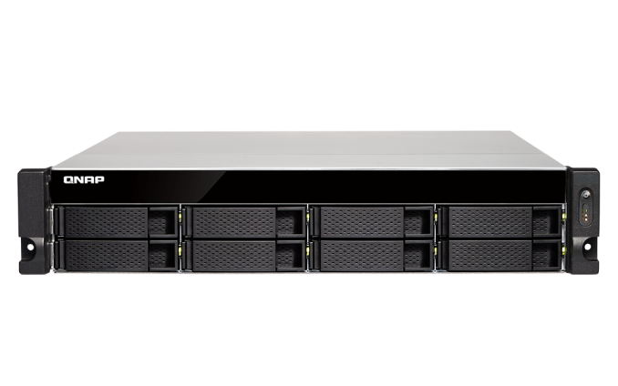
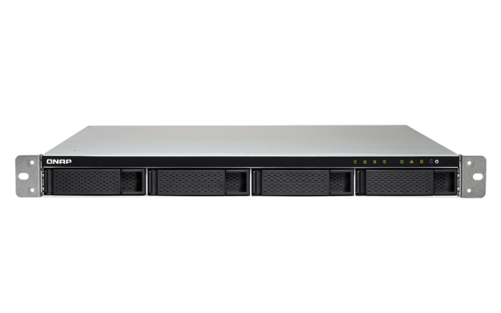
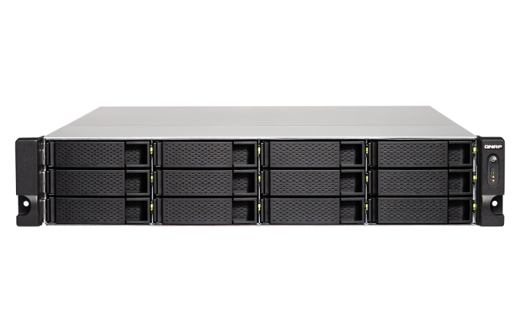
最超值 10GbE SFP+ 機架式 NAS
TS-432XU-2G
AL324, 2GB DDR4, 單電源
TS-832XU-4G
AL324, 4GB DDR4, 單電源
TS-1232XU-4G
AL324, 4GB DDR4, 單電源
TS-432XU-RP-2G
AL324, 2GB DDR4, 雙電源
TS-832XU-RP-4G
AL324, 4GB DDR4, 雙電源
TS-1232XU-RP-4G
AL324, 4GB DDR4, 雙電源
Notes:
白手起家款

Slide 4
四核心 64 位元 ARM Cortex-A57
高度整合的 I/O
10GbE (SFP+), SATA 6Gbps, PCIe 通道於 27 x 27 mm BGA 封裝尺寸
AArch64 架構
全新設計的 64 位元指令集，
提供更高計算效率與省電性
高效處理能力
強化浮點數處理，並直接內建 31 個 64 位元
通用暫存器，減少重複讀取載入資料的時間
強化加密運算
以 128 bit SIMD 暫存器執行，可每週期同時執行多個加解密指令

Slide 5
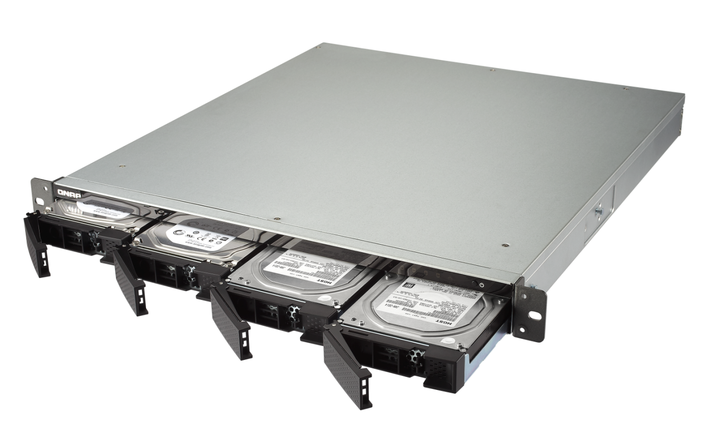
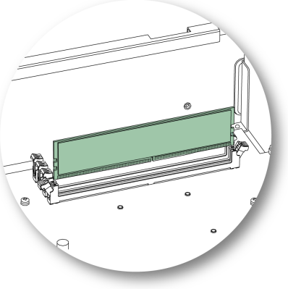
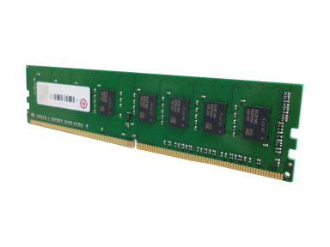
可擴充至高達 16GB DDR4 記憶體
1 個 DDR4 UDIMM 記憶體插槽
最高可擴充至 16GB
QNAP 選購配件
2GB、4GB、8GB、16GB 記憶體

Slide 6
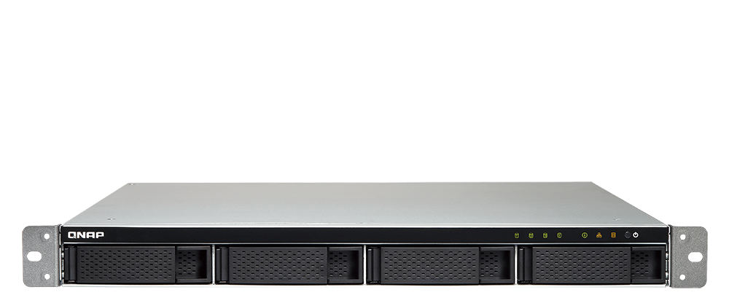
TS-432XU 正面硬體配置
系統狀態指示燈
網路狀態指示燈
USB 儲存擴充裝置指示燈
TS-432XU/TS-432XU-RP
硬碟狀態 HDD 1~4
電源按鍵

Slide 7
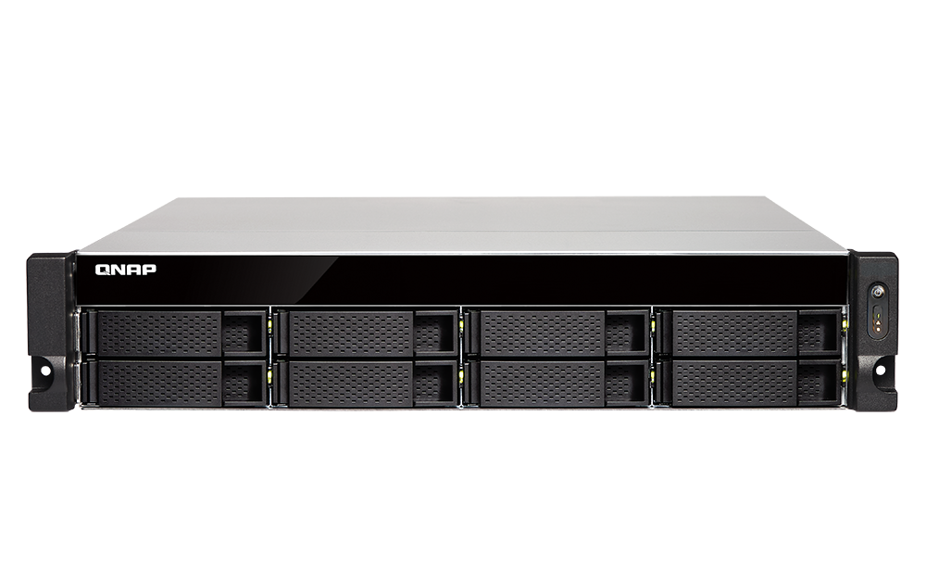
TS-832XU/TS-1232XU 正面硬體配置
指示燈：
系統狀態/網路狀態
USB 儲存擴充裝置
硬碟狀態燈
電源按鍵
TS-1232XU/TS-1232XU-RP
TS-832XU/TS-832XU-RP

Slide 8
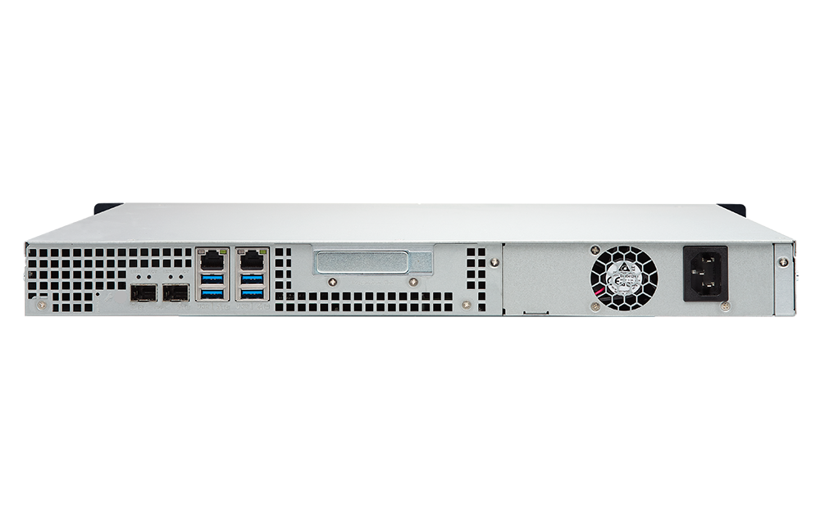
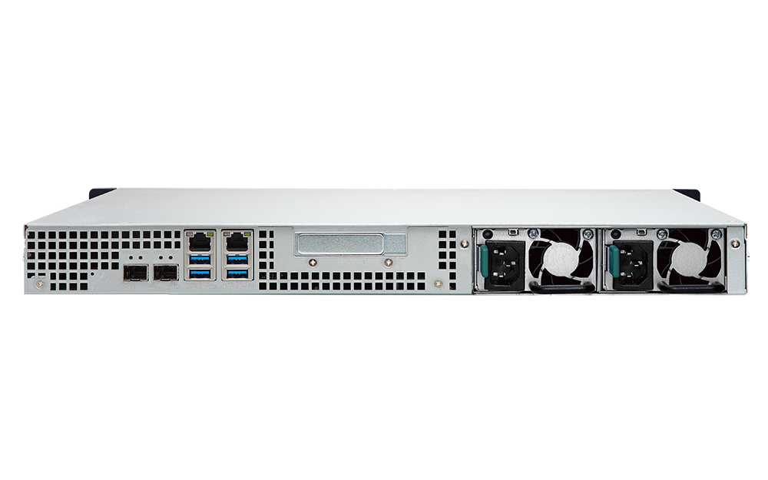
TS-432XU 背面硬體配置
2 x 10GbE SFP+ 網路埠
2 x 1GbE RJ45 網路埠
Gen.2 x2 半高式 PCIe 擴充插槽
(需搭配 QNAP 專屬擋板使用)
250W 電源供應器
TS-432XU
TS-432XU-RP
系統重置
4 x USB 3.0 埠
250W 雙電源供應器

Slide 9
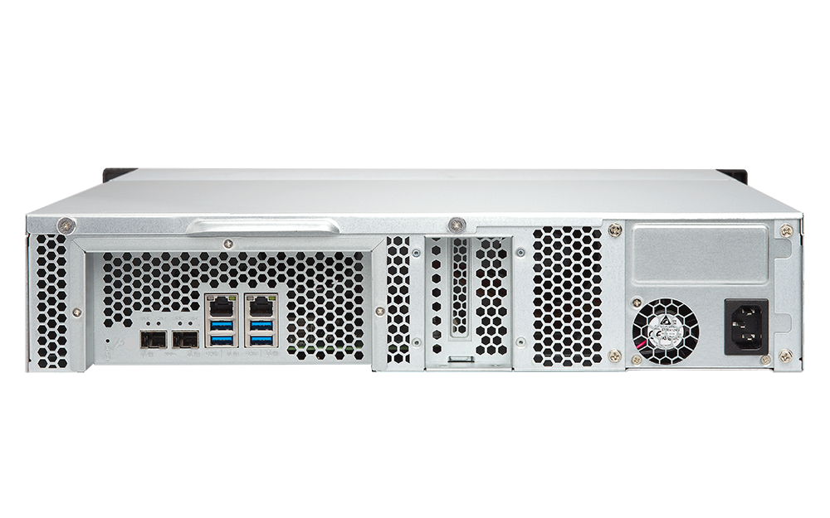
TS-832XU/TS-1232XU 背面硬體配置
2 x 10GbE SFP+ 網路埠
2 x 1GbE RJ45 網路埠
Gen.2 x2 半高式 PCIe 擴充插槽
250W 電源供應器
TS-832XU
TS-1232XU
250W 雙電源供應器
TS-832XU-RP
TS-1232XU-RP
系統重置
4 x USB 3.0 埠

Slide 10
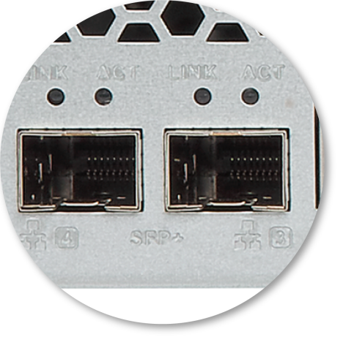
內建 10GbE SFP+ 雙網路埠
高速資料吞吐能力
滿足企業對大量檔案存取、備份和復原，以及軟體容器應用等高頻寬作業的需求。

Slide 11
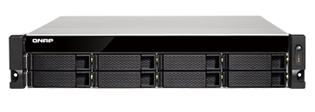
資料備份及備援的好幫手
TS-832XU-RP
資料備份
TS-832XU-RP
10G高速
10G高速
QNAP QSW-804-4C 10G 交換器
資料還原
Hybrid Backup Sync
備份
還原
同步
10G高效
Notes:
確認要不要換成 1208

Slide 12
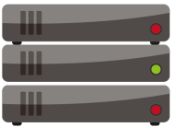
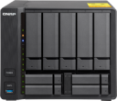
高速商用儲存的絕佳夥伴
10 GbE 高速網路環境
TS-1232XU-RP
備份總管伺服器
QSW-1208-8C
10G 無網管型交換器

Slide 13
Veeam 虛擬機備份的好夥伴
Veeam® Backup & Replication™ 軟體
提供 VMware® 及 Hyper-V® 具經濟效益、基於磁碟備份的解決方案，有效減少資料存取傳輸動作，並動態調整規模。
TS-832XU-RP
搭配具雙 10G SFP+ 網路埠的 TS-x32XU NAS
高速 10G 網路環境，可滿足要求快速與即時傳輸的企業環境需求。
透過 Hybrid Backup Sync
執行離線備份
Veeam Backup & Replication
線上備份
TS-1232XU-RP
虛擬環境架構
VMware vSphere | Microsoft Hyper-V
10G高速
VM
VM
VM
QSW-1208-8C

Slide 14
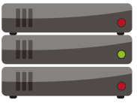
Acronis 企業備份的絕佳儲存裝置
Acronis agent
Acronis Backup Management Server
Acronis storage target
Server
10G
高速網路
Virtualization
PC/Workstation
TS-1232XU-RP
QSW-1208-8C
NAS

Slide 15
適合 10GbE 高吞吐量應用
10GB 大檔傳輸
1 x 10GbE
2 x 10GbE
2000
2000
2134
1500
1500
1000
1132
1000
725
500
657
500
0
0
讀取
寫入
讀取
寫入
(MB/s)
(MB/s)
測試於 QNAP 實驗室，數據會因實際環境而有所不同。 2 x 10GbE 傳輸測試環境： NAS： TS-832XU (QTS 4.3.4)
磁碟群組：RAID 5; 8 x Intel SSDSC2BB240G4 SSD
客戶端 PC：Windows 10, Intel Core i7-6700 3.4 GHz, 32GB RAM, Mellanox ConnectX-3 NICs, Windows 10GbE Robocopy

Slide 16
大檔傳輸只在一瞬間
Demo

Slide 17
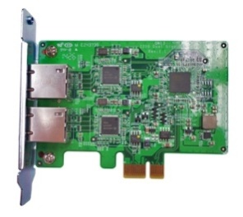
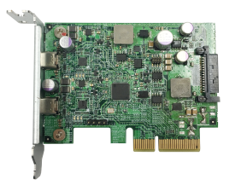
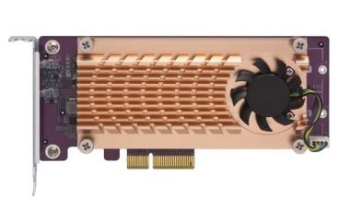
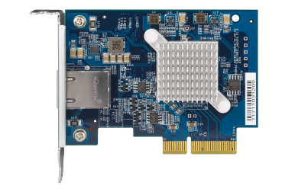
PCIe 擴充槽彈性部署
TS-x32XU 具一個半高 PCIe Gen 2 x2擴充插槽，並可支援各式 PCIe 擴充卡，靈活運用
GbE 網路埠
10 GbE 網路埠
USB 3.1 埠
M.2 SSD 埠
LAN-1G2T-I210
QXG-10G1T
USB-U31A2P01
QM2-2S, QM2-2P
QM2-2S-220A, QM2-2P-244A
QM2-2S10G1T, QM2-2P10G1T
QM2-4S-240, QM2-4P-284
高達 10Gb/s 理論傳輸速度
PCIe 2 : Gen2 x2
TS-832XU-RP

Slide 18
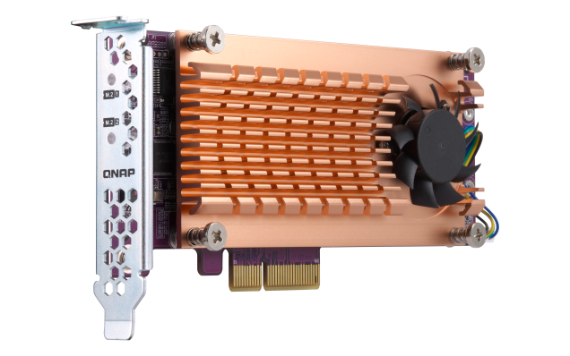
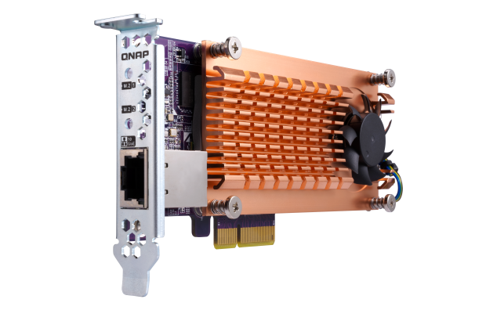
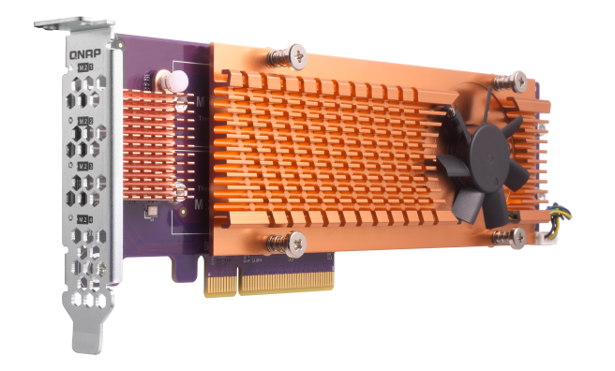
建立 M.2 SSD Qtier 高速層
RAID 0/1 M.2 SSD
RAID 0/1 M.2 SSD/10GbE
RAID 5/6/10 4 x M.2 SSD
僅佔用單一個 PCIe 插槽
一次新增 4 個 M.2 SSD
10GbE
Combo版
QM2-2S, QM2-2P
QM2-2S-220A
QM2-2P-244A
QM2-2S10G1T
QM2-2P10G1T
QM2-4S-240
QM2-4P-284

Slide 19
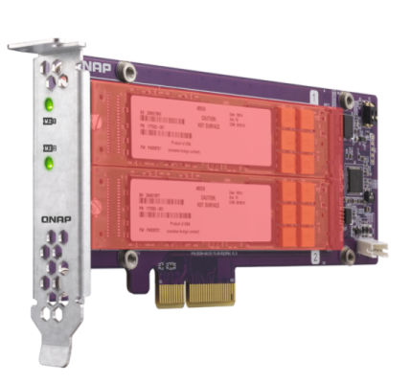
利用 QM2 卡擴展 M.2 SSD 專用槽
“無需破壞” 原有儲存架構與配置
QM2 SSD RAID
QM2-2S
TS-432XU
SSD 快取 隨機存取效能大幅提升
SSD tier 效能與總儲存空間擴充雙重效益
可將原有儲存池無痛升級為 Qtier 自動分層儲存池

Slide 20
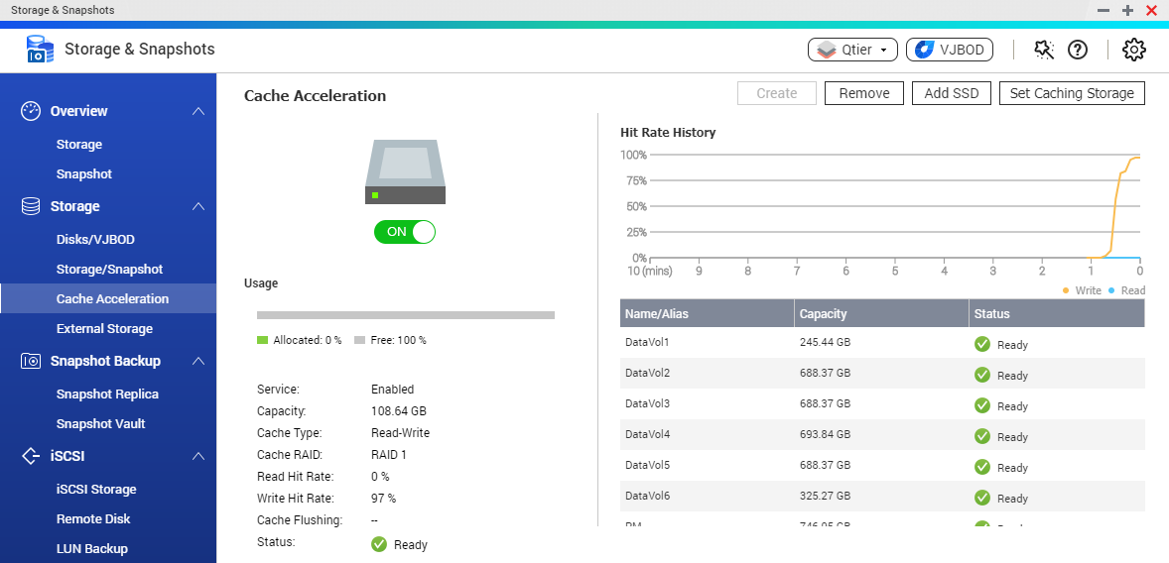
QTS 支援 M.2 SSD 快取儲存應用
改善 I/O 延遲
加速磁碟存取的 IOPS 效能
允許全域快取
應用到全機或根據需求指定給需要的磁碟區 / LUN
唯讀快取
讀寫快取
讀取
寫入
應用層
HDD 空間
SSD 空間
總容量 = 硬碟容量

Slide 21
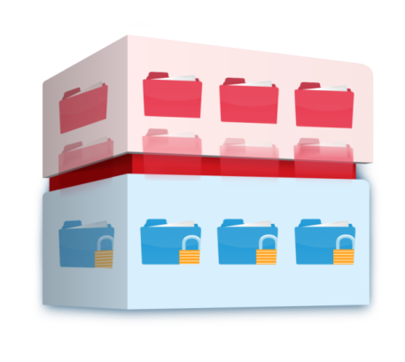
建立 Qtier 中的高速 M.2 SSD 層
儲存空間 與 SSD 快取 效益兼具
自由決定以 M.2 SSD 加速關鍵資料，
全面提升儲存性價比
Qtier 2.0
讀寫快取
連續
熱資料 &
即時 I/O 需求
I/O 智慧判別
隨機
資料夾分層
冷資料 &
停用 Qtier
應用層
HDD 空間
SSD 空間
(Tier on Demand)
總容量 = SSD +硬碟容量
總容量 = 硬碟容量

Slide 22
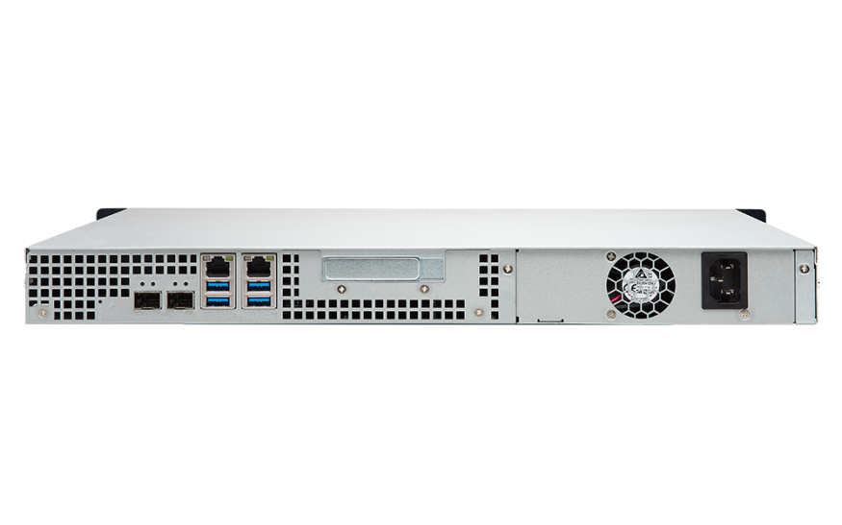
效能兼具的容量最大化方案
啟用 Qtier 2.0: 享受完整 4 個硬碟大容量儲存並同時加速隨機與循序讀寫效能！
4 個 3.5 吋硬碟
做大容量儲存
安裝 QM2 擴充卡以 M.2 SSD
建立 Qtier SSD 高速層
TS-432XU-RP
QM2-4S-240

Slide 23
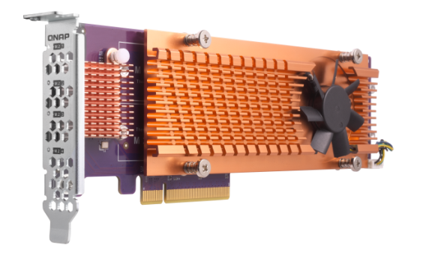
升級 Qtier 儲存池來提升儲存效能
IOMeter 測試 (1 x 10GbE)
1000
QM2-4S-240
864
500
557
250
0
4 x HDD RAID 5
4 x M.2 SSD RAID 5
讀取
寫入
(MB/s)
測試於 QNAP 實驗室，數據會因實際環境而有所不同。 NAS: TS-432XU & QM2-4S-240 (QTS 4.3.4) RAID 5; 8 x Seagate ST1000NM0008, 4 x Kingston M.2 SSD RBU-SN815S3256GG2
客戶端 PC: Windows 10, Intel Core i7-6700 3.4 GHz, 32GB RAM, Mellanox ConnectX-3 NICs, AJA test

Slide 24
1. 安裝 QM2-4S-240 並啟用 Qtier 2. Qtier 效能測試
Demo

Slide 25
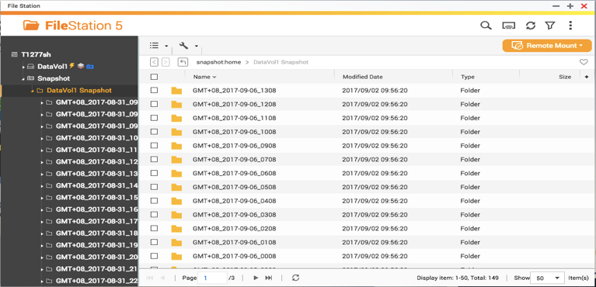
最實惠的企業級快照保護
2GB RAM
≧ 4GB RAM
整機最大
快照數量
64
256
最超值的備份選擇!
-------------------
-------------------
--------------------------------------------------------------
單磁碟區/LUN
最大快照數量
32
64
區塊層級
一鍵還原
快照同步
快照保留空間

Slide 26
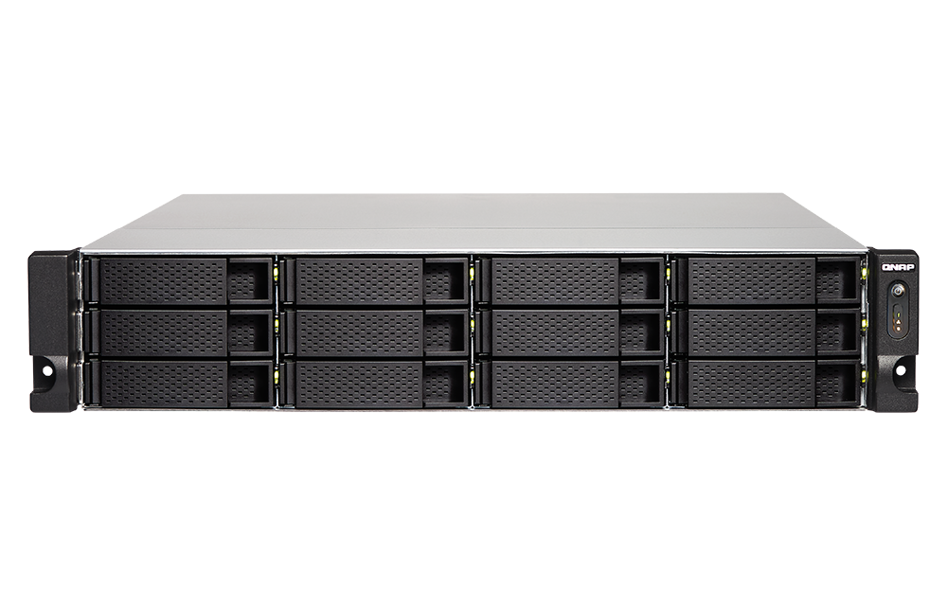
透過 VJBOD 擴充其他 NAS 空間
將閒置空間為其他NAS 擴充容量
4 x HDD RAID 5
8 x HDD RAID 5 本機使用
iSCSI
TS-1232XU-RP

Slide 27
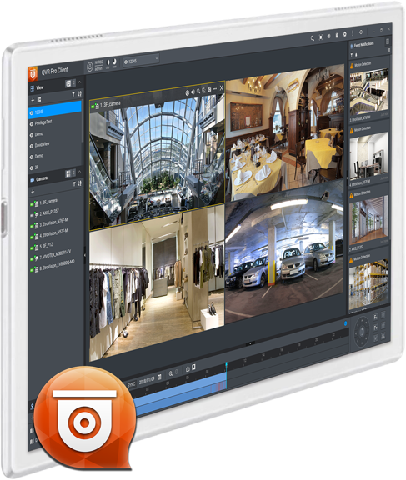
QVR Pro 監控應用，守護環境安全
5,000+ 支相容網路攝影機
8 路免費攝影機頻道
16 路攝影機頻道支援總數
QUSBCam2 觀看 USB 攝影機影像

Slide 28
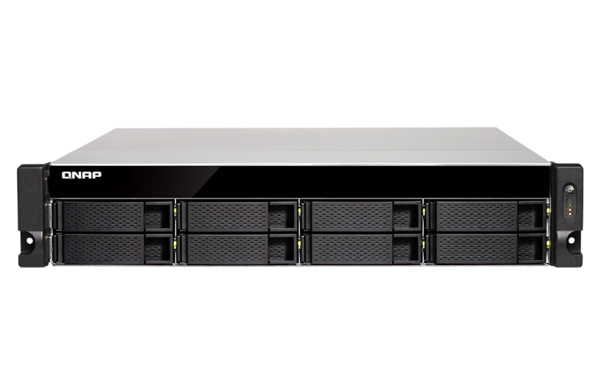
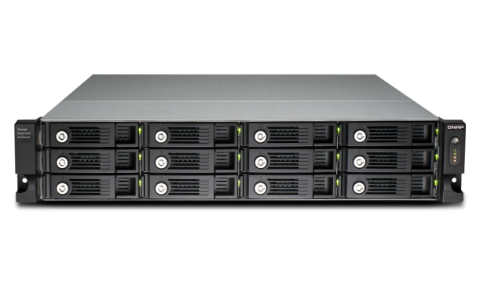
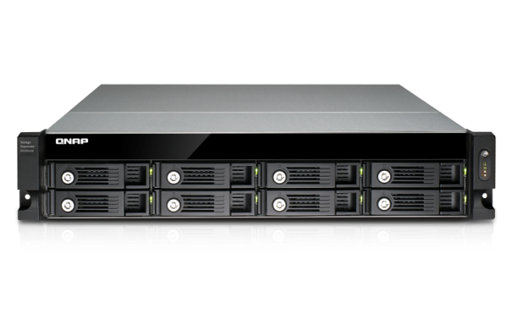
高效經濟、彈性擴充儲存空間
TS-832XU
串接 QNAP 儲存擴充設備
TS-x32XU 可連接至多 2 台
UX-1200U-RP 或 UX-800U-RP
UX-1200U-RP
UX-800U-RP

Slide 29
TS-x31XU 強勢升級，好還要更好
 | TS-x31XU | TS-x32XU
CPU 型號 | 四核心 AL314 | 四核心 AL324
CPU 架構 | ARMv7 Cortex-A15 32bit | ARMv8 Cortex-A57 64bit
CPU 頻率 | 最高 1.7 GHz | 最高 1.7 GHz
最高可支援記憶體容量 | 16 GB DDR3 SODIMM | 16 GB DDR4 UDIMM
網路埠 | 2 x GbE & 2 x 10GbE SFP+ | 2 x GbE & 2 x 10GbE SFP+
PCIe 插槽 | 1 (Gen2 x2) | 1 (Gen2 x2)
Qtier 自動分層儲存池 | - | 支援
監控軟體 | Surveillance Station 視頻監控中心 | Surveillance Station 視頻監控中心 & QVR Pro
Notes:
A57強調
Qtier
Qvr pro (64bit)

Slide 30
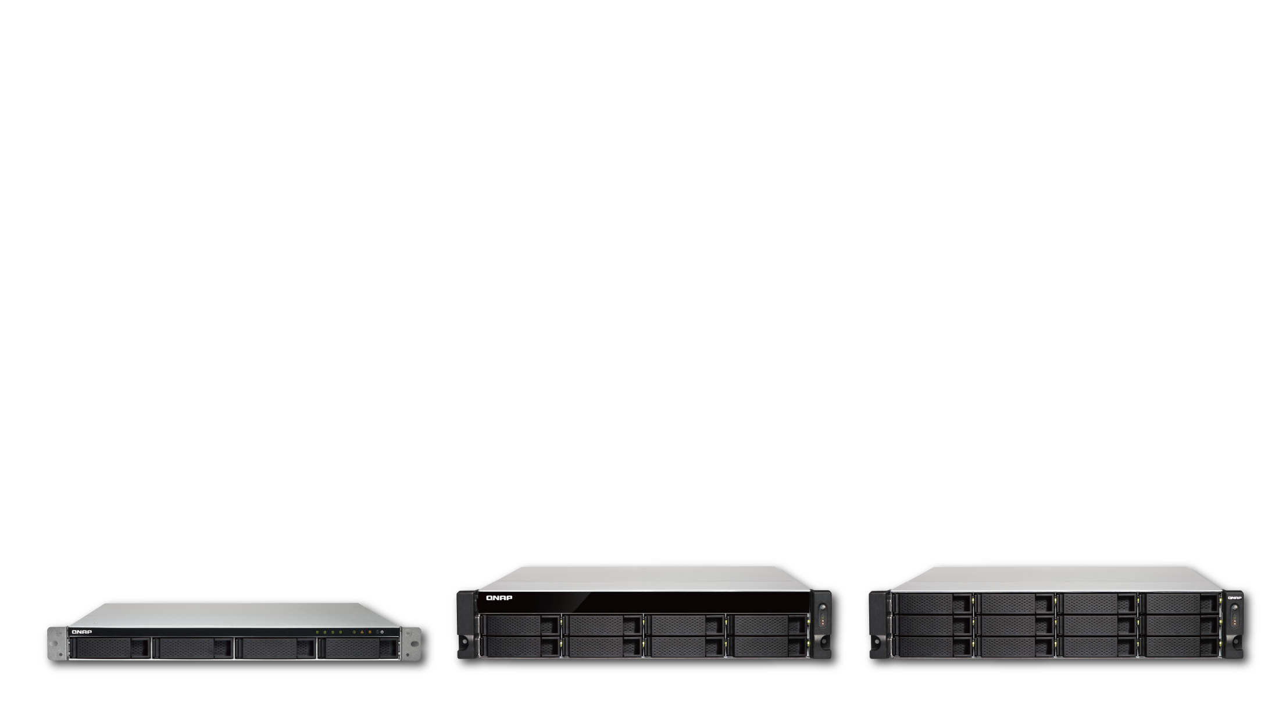
TS-x32XU 系列
雙 10GbE SFP+ 高速網路埠 & 單 PCIe 擴充槽， 搭載全新 64 位元 1.7 GHz Cortex-A57 四核心機架式 NAS
TS-432XU/TS-432XU-RP
TS-832XU/TS-832XU-RP
TS-1232XU/TS-1232XU-RP
©2018著作權為威聯通科技股份有限公司所有。威聯通科技並保留所有權利。威聯通科技股份有限公司所使用或註冊之商標或標章。檔案中所提及之產品及公司名稱可能為其他公司所有之商標 。

